Slide 1
Switches
Switching
Good, Fast, Cheap: Pick any two – RFC 1925

Slide 2
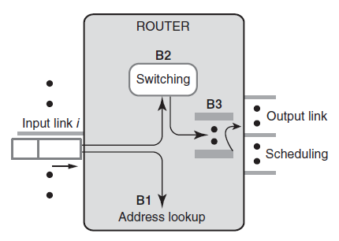
Switching
La parte centrale di un router (o in generale di uno switch) sposta i pacchetti dalle interfacce di ingresso a quelle di uscita.

Slide 3
Switching
Lo switch deve decidere quali interfacce in ingresso e in uscita devono essere abbinate pacchetto per pacchetto massimizzando le coppie di collegamenti contemporanei.
Matematicamente si tratta di un problema di corrispondenza bipartita: abbinare il maggior numero possibile di collegamenti in ingresso al maggior numero possibile di collegamenti in uscita (in 8 ns @40Gbit/s).
Diversi accorgimenti per raggiungere la wire speed:
scambiare l'accuratezza con il tempo
parallelismo hardware
randomizzazione
priorità

Slide 4
Switch a memoria condivisa
Ogni pacchetto in entrata viene interamente copiato in memoria centrale e nuovamente letto dalla memoria centrale quando il collegamenti di uscita diventa disponibile.
Ogni pacchetto attraversa il bus due volte e richiede una scrittura e una lettura dalla memoria.
Memory
bus
Line card
Line card
Line card

Slide 5
Switch a memoria condivisa
Collo di bottiglia: larghezza di banda della memoria. Per esempio con 32 porte da 1Gbit/s in ingresso/uscita, la larghezza di banda della memoria deve essere di almeno 64 Gbit/s
Per confronto:
Memorie DDR3 ~100 Gbit/s
PCI gen4 ~512 Gbit/s
Fattibile con un numero ridotto di porte o con collegamenti lenti
Utilizzato negli anni 1990 negli switch telefonici (migliaia di linee a bassa velocità)
100.000 linee * 64 kbit/s * 2 = 6.4 Gbit/s
Utilizzato nel tethering, nei PC usati come router ecc.

Slide 6
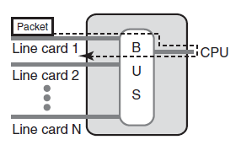
Bus Architecture (Shared CPU)
L’intestazione di ogni pacchetto viene letta dalla CPU per effettuare address lookup e prendere le decisioni di instradamento.
Una volta presa la decisione, un pacchetto alla volta viene copiato dalla interfaccia di ingresso alla interfaccia di uscita, saltando la memoria.
Address Lookup => CPU
Routing decisions => CPU
Spostamento del pacchetto => BUS
Il pacchetto attraversa il bus una volta.
La CPU può essere il collo di bottiglia

Slide 7
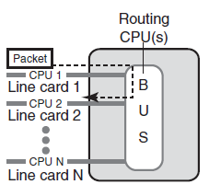
Bus Architecture (per line-card CPU)
Il lookup viene fatto direttamente sulla linecard e il pacchetto va direttamente da interfaccia input a interfaccia output
Address Lookup => line-card CPU
Routing decisions => routing CPU
Spostamento del pacchetto => BUS
Il pacchetto attraversa il bus una volta.
Il bus è il collo di bottiglia

Slide 8
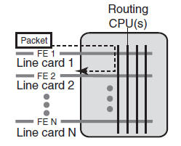
The Crossbar Switch
Una crossbar è un insieme di 2N bus: due per ogni line-card (uno per ogni ingresso e uno per ogni uscita)
Potenzialmente N volte più veloce di un singolo bus se si trovano N coppie disgiunte di sorgente/destinazione.
Generalmente lavora solo con celle di dimensioni fisse e il tempo è diviso in slot temporali di durata fissa.
Per ogni coppia di bus c'è un crosspoint (N^2 in totale). Per ogni slot temporale lo scheduler deve decidere lo stato degli N^2 crosspoint.
Address Lookup => line-card CPU
Routing decisions => routing CPU
Spostamento del pacchetto => crossbar
Definizione: cella = pacchetto di lunghezza fissa

Slide 9
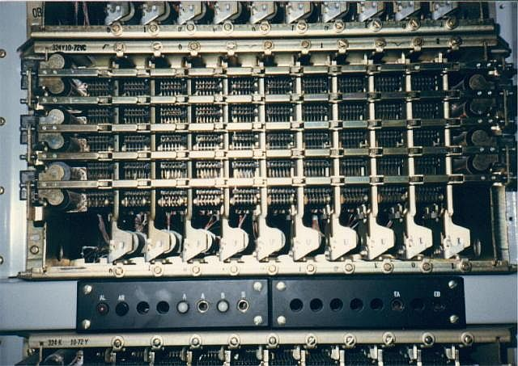
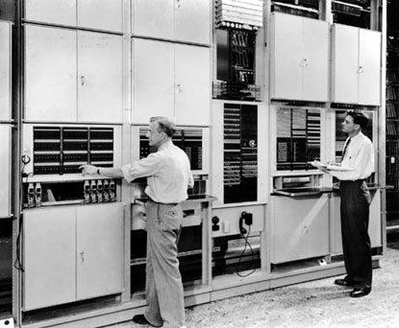
The Crossbar Switch
Nel 1953 il primo transistor fu usato per realizzare i crosspoint della la No. 4A Toll Crossbar Switching System

Slide 10
Crossbar scheduling
Problemi da risolvere:
ogni uscita collegata al massimo a un ingresso
numero massimo di relazioni ingresso/uscita
Fattori che limitano il parallelismo:
assenza di dati in alcune porte di ingresso
contesa sulla porta di uscita
Un esempio: l'algoritmo take-a-ticket funziona con in modo simile a un sistema di gestione delle code nella vita reale. Take-a-ticket lavora con pacchetti di dimensioni variabili: non è necessario dividere i pacchetti in celle.

Slide 11
Take-a-Ticket
Buffer solo in ingresso. Nessun buffer in uscita.
Una singola coda fisica in ingresso per ogni interfaccia; gestione dei pacchetti in entrata in ordine di arrivo (FIFO)
Il primo pacchetto di ogni coda (head-of-line) chiede e ottiene dall’interfaccia di uscita un numero progressivo usando un bus di controllo ➔ ogni interfaccia di uscita mantiene una coda logica distribuita nei buffer di ingresso
Quando una interfaccia di uscita si libera, essa annuncia sul bus di controllo il numero del pacchetto successivo da trasmettere e il corrispondente crosspoint ingresso/uscita
Interfaccia di ingresso invia il pacchetto
TaT è asincrono (= il tempo non è diviso in slot) e gestisce pacchetti di lunghezza variabile
Negli esercizi consideriamo pacchetti di lunghezza fissata e tempo diviso in round

Slide 12
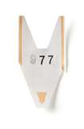
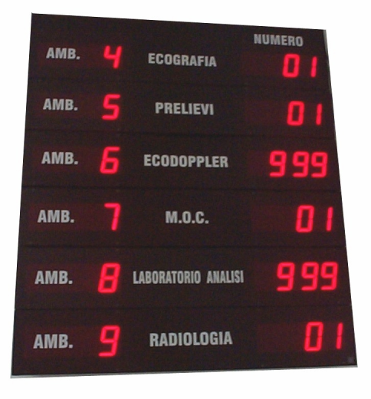
Take-a-Ticket
only input buffering
no output buffering
Basic idea
  a packet arriving at input R must wait in line until it becomes the head-of-line
  the head-of-line «takes a ticket» for the correct output using a control bus
  each output line card S maintains a distributed queue of packets waiting to be sent to S
  when S is free, it announces on the control
  bus the next number to be served
  S sets the R/S crosspoint
  R sends the packet

Slide 13
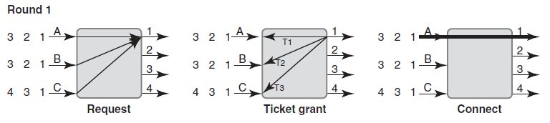
TaT: round 1
Nelle code di ingresso ogni pacchetto è etichettato con la propria interfaccia destinazione.
A vuole inviare un pacchetto a 1, 2 e 3
A, B e C chiedono un biglietto per l'uscita 1
L’interfaccia 1 dà il biglietto #1 ad A, il #2 a B e il #3 a C.
A può trasmettere
Le altre interfacce sono bloccate (problema di Head-of-Line blocking)

Slide 14
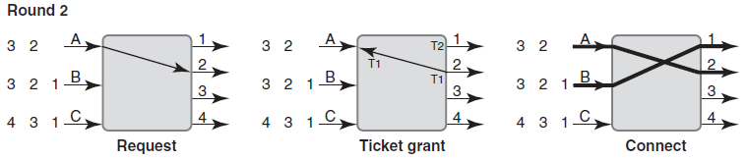
TaT: round 2
  A chiede un biglietto per l’interfaccia 2
  L’ interfaccia 2 dà il biglietto #1
  L’ interfaccia 1 annuncia il #2
  L’ interfaccia 2 annuncia il #1
  A, B trasmettono
  C è bloccato

Slide 15
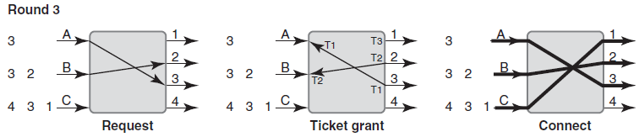
TaT: round 3
  A chiede un biglietto per l’interfaccia 3, che dà come risultato #1
  B chiede un biglietto per l’interfaccia 2, che dà #2
  Le interfacce 1, 2, 3 annunciano #3, #2, #1
  A, B, C trasmettono
  nessuna interfaccia è bloccata

Slide 16
Head-of-Line blocking
Saturation Throughput
Con le code a ingresso singolo, tutti i pacchetti vengono bloccati se la Head-of-Line (HoL) è bloccata. Vogliamo una stima approssimativa del throughput di saturazione.
Assunzioni:
  N interfacce di ingresso e N di uscita
  Tutte le code di ingresso hanno sempre traffico da inviare
  Il pacchetto di testa vuole andare a una delle N interfacce uscita scelte uniformemente a caso.
Queste ipotesi sono molto ottimistiche!

Slide 17
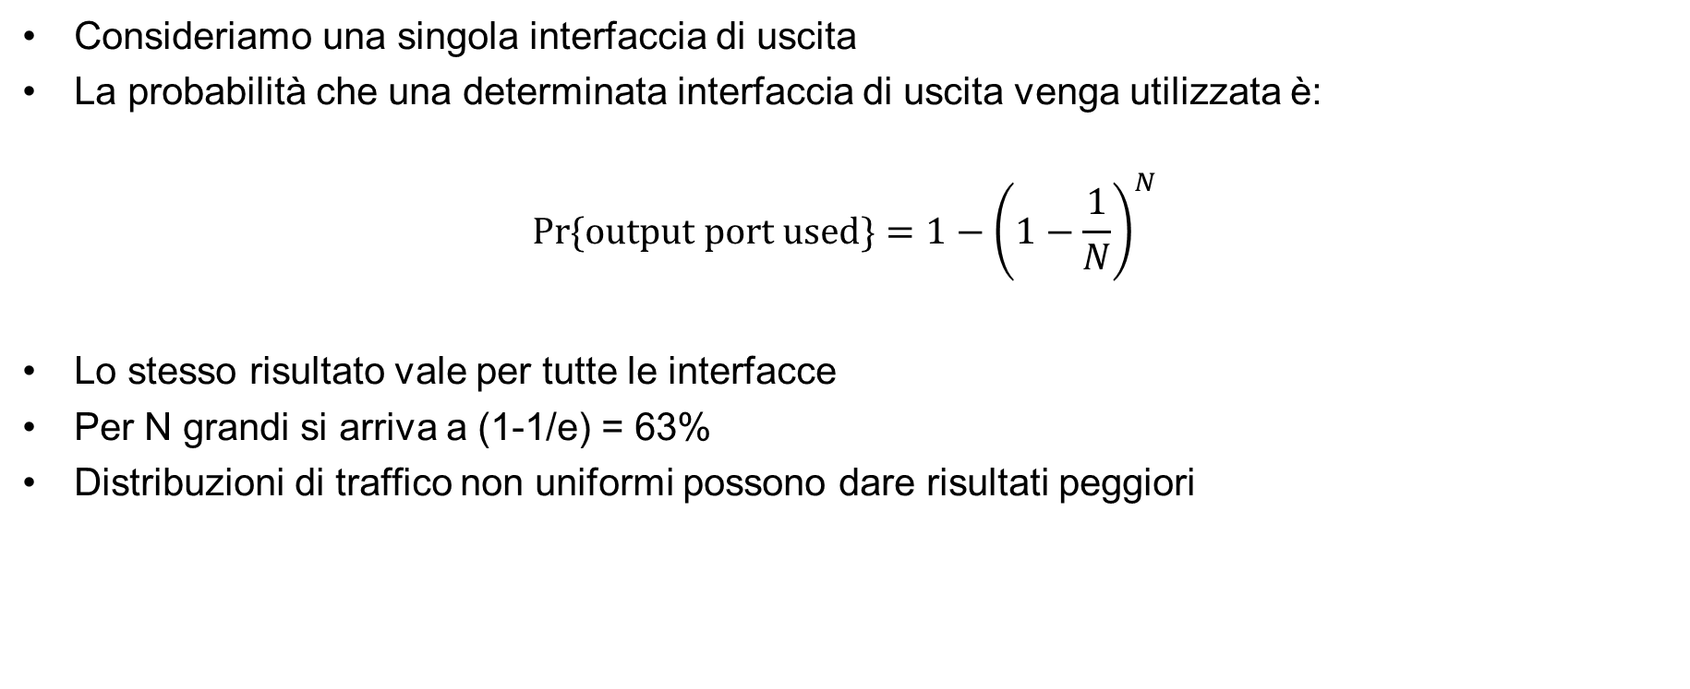
Head-of-Line blocking
Saturation Throughput
Consideriamo una singola interfaccia di uscita
La probabilità che una determinata interfaccia di uscita venga utilizzata è:
$$Pr\{output port used\}=1−{\left(1−\frac{1}{N}\right)}^{N}$$
Lo stesso risultato vale per tutte le interfacce
Per N grandi si arriva a (1-1/e) = 63%
Distribuzioni di traffico non uniformi possono dare risultati peggiori

Slide 18
How to deal with Head-of-Line Blocking
Velocizzare lo switch (= rendere il bus interno più veloce delle interfacce)
  è necessario un buffer in ogni interfaccia in uscita perché si formeranno code in uscita
  per affrontare il caso peggiore, il fattore di speedup dovrebbe essere N
  più probabilmente, lo speedup necessario è pari al numero previsto di pacchetti che si contendono la stessa uscita
Code di uscita virtuali (Virtual Output Queues, VOQ)
  Consente ai pacchetti nella coda in ingresso di saltare la fila se la loro uscita è libera

Slide 19
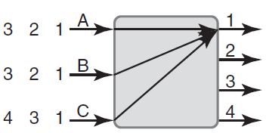
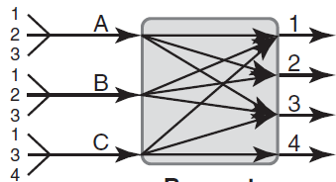
Parallel Iterative Matching (PIM)
Scomporre la code in ingresso in tante code separate: una per ogni uscita.
Si noti che PIM è sincrono, richiede pacchetti di dimensioni fisse e il tempo è diviso in slot.

Slide 20
Parallel Iterative Matching (PIM)
1) Richiesta
  Ogni interfaccia di ingresso comunica il proprio stato utilizzando una mappa di bit in cui ogni bit rappresenta una coda virtuale di uscita
  0 = la coda virtuale è vuota, 1 = la coda virtuale contiene almeno un pacchetto
2) Concessione
  Ogni interfaccia di uscita sceglie un’interfaccia di ingresso
  Quando un’interfaccia di uscita riceve una richiesta da più interfacce di ingresso, ne sceglie una a caso
3) Accettare
Se un’interfaccia di ingresso è stata scelta da più interfacce di uscita, ne sceglie una a caso.

Slide 21
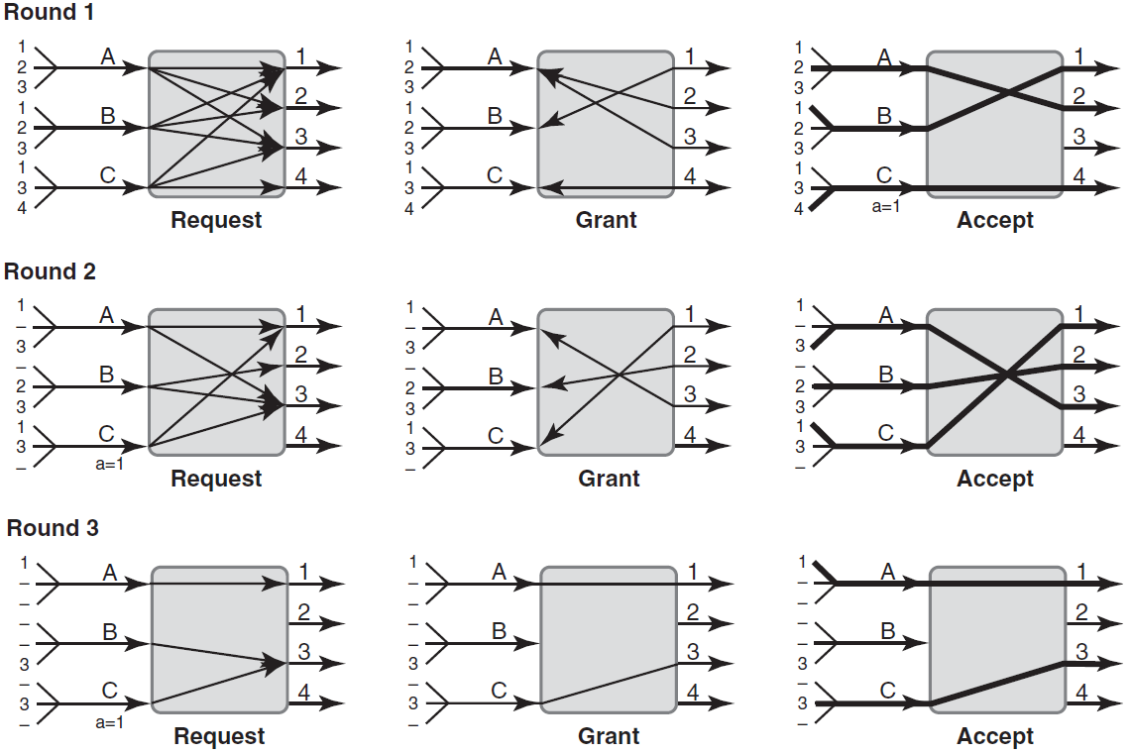
Parallel Iterative Matching (PIM)

